Slide 1
EUROPOL I INTERPOL – narko kriminal i terorizam
Mentorica:
Prof. dr Hajrija Sijerčić-Čolić
Studentice: Kurtović Belma
Jašarspahić Lejna

Slide 2
Uvodne napomene
EUROPOL je europska agencija koja je nadležna za nadziranje organiziranog kriminala, terorizma i drugih oblika teškog kriminala koji pogađaju dvije ili više država članica na način koji zahtijeva zajednički pristup država članica zbog razmjera, značaja i posljedica kaznenih djela.
INTERPOL je međuvladina organizacija koja ima za cilj promovirati najširiju moguću međusobnu pomoć između snaga kriminalističke policije i uspostaviti i razviti institucije koje će vjerovatno doprinijeti prevenciji i suzbijanju međunarodnog kriminala.
U ovoj prezentaciji ćemo se posebno osvrnuti na narko kriminal i terorizam, u smislu aktivnosti ovih organizacija na tom planu.

Slide 4
Historija
Europski policijski ured osnovan je 7. Februara 1992.g. potpisivanjem Maastrichtskog ugovora
Započeo je ograničene operacije 3. januara 1994.g. kao Europol jedinica za lijekove
Europol je započeo svoje pune aktivnosti 1. jula 1999.g., nakon što su 1998. godine sve države članice EU ratificirale Konvenciju o Europolu
Konvencija o Europolu zamijenjena je Odlukom Vijeća o osnivanju Europola, temeljem kojih je Europol postao agencija Europske unije i djelovao do 1. maja 2017.g., kada je na snagu stupila nova pravna osnova za Europol, Uredba o Europolu .

Slide 5
Djelokrug
Europol nudi jedinstven raspon usluga:
podršku operacijama na terenu koje se odnose na provedbu zakona
Središte za informacije o kriminalnim aktivnostima te
centar za stručno znanje o provedbi zakona
Njihove aktivnosti temelje se na analizi
Zapošljavaju oko 100 najstručnijih analitičara kriminala u Europi

Slide 6
Struktura i upravljanje
U okviru Europske unije Europol odgovora Vijeću za pravosuđe i unutarnje poslove.
Na čelu Europola nalazi se izvršni direktor. Trenutno je izvršna direktorica Europola Catherine De Bolle. Njoj u radu pomažu tri zamjenika.
Upravni odbor je sastavni dio Europolove administrativne i upravljačke strukture. Daje strateške smjernice i nadgleda izvršenje zadaća Europola. Sastoji se od po jednog visokog predstavnika iz svake države članice EU-a i Europske komisije

Slide 7
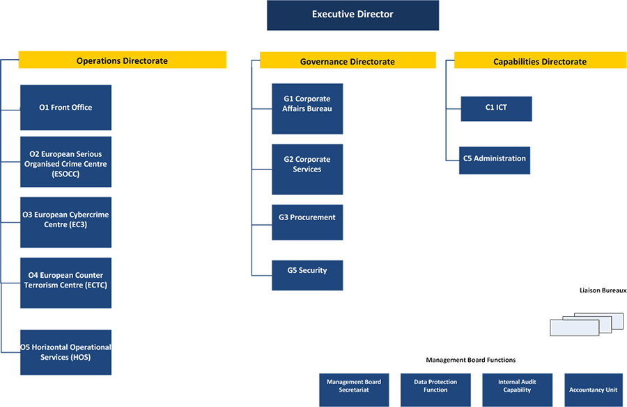
Struktura i upravljanje

Slide 8
Operativne aktivnosti
Te su aktivnosti usmjerene na:
krijumčarenje droge
trgovinu ljudima
olakšanu nedopuštenu imigraciju
kibernetički kriminal
kriminal u području intelektualnog vlasništva
krijumčarenje cigareta
krivotvorenje eura
prevare u vezi s PDV-om
pranje novca i praćenje imovine
mobilne skupine organiziranog kriminala
zabranu motociklističkih bandi
terorizam

Slide 9
Terorizam
Jedna od najvećih prijetnji današnjice za sigurnost države i društva jeste terorizam. Terorizam ugrožava našu sigurnost, a ujedno utječe na politička, gospodarska, sportska, kulturna i brojna događanja u svijetu.
Borba protiv terorizma najvažniji je prioritet EU i njenih država članica, kao i njihovih međunarodnih partnera. Glavna briga država članica je džihadistički terorizam i usko povezana pojava stranih terorističkih boraca koji dolaze iz područja sukoba

Slide 10
Terorizam
EUROPOL-ove protuterorističke napore koordinira Europski centar za borbu protiv terorizma (ECTC) koji je službeno započeo s radom 1. januara 2016.god.
ECTC želi poboljšati prekograničnu suradnju između relevantnih tijela za borbu protiv terorizma
Izvješće EU o stanju i trendu terorizma (TE-SAT), pruža pregled neuspjelih, zataškanih i dovršenih napada u EU, kao i hapšenja, osude i kazne vezane za terorizam. Izvještaj se bavi terorizmom u svim njegovim oblicima:
Džihadistički terorizam
Etnonacionalistički i separatistički terorizam
Lijevi i anarhistički terorizam
Desničarski terorizam
Terorizam s jednim izdanjem.

Slide 11
Terorizam
Od 12 trendova utvrđenih u TE-SAT-u 2017.g., najviše se odnose na džihadistički terorizam.
U pogledu desničarskog terorizma, u izvještaju se navodi da političari, javne ličnosti, političke stranke, građanske akcije i mediji koji zauzimaju kritički stav desničarskog ekstremizma ili zagovaraju promigracijske politike se moraju smatrati potencijalnim metama desničarske ekstremističke agitacije, s obzirom na učestalost napada na njih.
Anarhistički i ljevičarski ekstremisti, s druge strane, koriste miroljubive demonstracije kako bi izveli napade na vladinu imovinu i osoblje policije, navodi se u izvješću

Slide 12
Terorizam

Slide 13
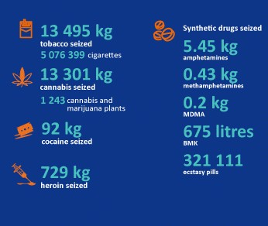
Krijumčarenje drogom
Trgovina drogom jedan je od prioriteta EMPACT-a, i prioritetno područje u borbi Europola protiv kriminala.
Droga i trgovina drogom:
povezane su sa drugim kriminalnim aktivnostima;
stvaraju naprezanje vladinih institucija;
Povezane su sa terorističkim aktivnostima;
imaju ozbiljan utjecaj na zakonito poslovanje;
imaju neizrecive posljedice za pojedince, obitelji i zajednice.
Aktivnosti EUROPOL-a na planu narko kriminala u 2017.g.

Slide 15
Grb, koji se koristi od 1950. godine, sadrži sljedeće elemente:
Globus koji označava da INTERPOL vrši aktivnosti širom svijeta;
Maslinove grane koje simboliziraju mir;
Vage koje simboliziraju pravdu;
Okomiti mač, koji simbolizira policijsku akciju;
Naziv "INTERPOL";
Kratica "ICPO" i njezin francuski ekvivalent "OIPC".

Slide 16
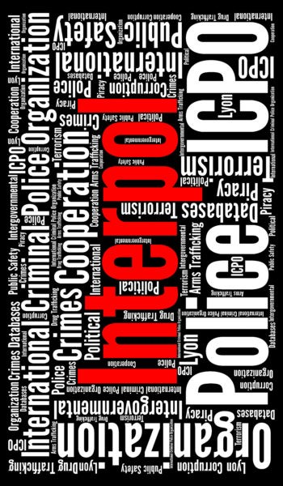
INTERPOL
Međunarodna kriminalističko-policijska organizacija, poznata i kao ICPO koja olakšava saradnju između snaga kriminalističke policije 194 zemlje
Cilj INTERPOL-a:
promovisati međusobnu pomoć između snaga kriminalističke policije;
uspostaviti i razviti institucije koje će doprinijeti prevenciji i suzbijanju međunarodnog kriminala.

Slide 17
Historija
Više od 100 godina policija širom svijeta surađuje na sprečavanju i borbi protiv kriminala.
Dok neki zločini ostaju nepromijenjeni, drugi slijede razvoj u svijetu, poput kibernatičkog kriminala.
Policija također napreduje u skladu sa razvojem tehnologije, pa je tako biometrija zamijenila otiske na papiru a baze podataka sadrže milione zapisa kriminalnih podataka.
INTERPOL je počeo kao Međunarodna komisija za kriminalističku policiju 1923. godine, Postao je Međunarodna organizacija kriminalističke policije 1956. godine.

Slide 18
Djelokrug
INTERPOL se koncentriše se na tri široke kategorije međunarodne kriminalne aktivnosti:
terorizam i zločini nad ljudima i imovinom,
ekonomski, finansijski i kompjuterski zločini
organizovani kriminal

Slide 19
Struktura
Ko čini INTERPOL?
Aktivnostima INTERPOL-a upravlja Generalni sekretarijat pod rukovodstvom generalnog sekretara;
Generalna skupština - vrhovno tijelo za donošenje odluka Interpola;
Izvršni odbor- nadgleda sprovođenje odluka koje donosi Generalna skupština, te rad generalnog sekretara;
Svaka zemlja članica ima domaću kuću - pod nazivom Nacionalni centralni biro ili NCB.

Slide 20
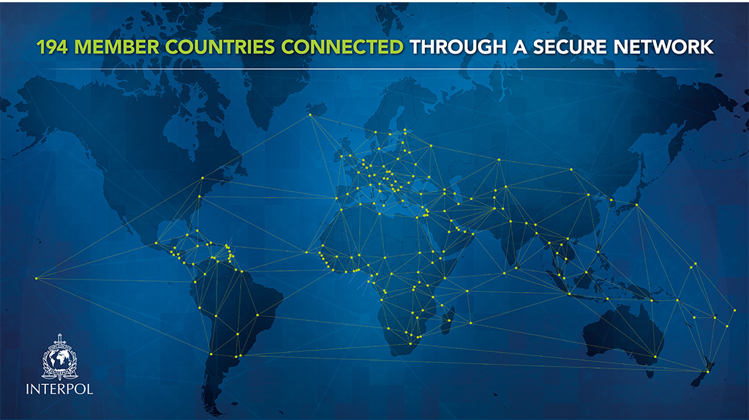
Povezivanje policije
Interpol se oslanja na telekomunikacijski sistem i jedinstvenu bazu podataka međunarodnih policijskih obaveštajnih podataka.
Sistem poznat kao I-24/7 pruža NCB-u brzi pristup širokom rasponu podataka, uključujući otiske prstiju, DNK zapise i td.

Slide 21
Obavijesti
Organizacija, na zahtjev NCB-a, šalje „crvene obavijesti“, zasnovane na potjernicama koje su izdale države članice. One pozivaju na hapšenje i izručenje određenih osoba
Interpol izdaje I druge „obojene“ obavijesti:
Žute za pomoć u pronalaženju nestalih osoba;
Plave za prikupljanje informacija o ilegalnim aktivnostima ili o identitetu pojedinca;
Crne za traženje informacija potrebnih za identifikaciju tijela;
Zelene za upozoravanje agencija o kriminalcima iz jedne zemlje koji mogu počiniti dodatne prekršaje u drugim zemljama;
Narančaste upozoravaju agencije za sprovođenje zakona na opasnosti od bombi i drugog oružja.

Slide 22
Obavijesti

Slide 23
TERORIZAM
INTERPOL je usredotočen na identifikaciju terorista i sprečavanje njihovih aktivnosti.
AKTIVNOSTI INTERPOLA
Identifikacija osumnjičenih za terorizam
Sprečavanje terorističkih putovanja
Praćenje finansija terorista
Analiza društvenih medija

Slide 24
TERORIZAM
AKTIVNOSTI INTERPOLA
Identifikacija osumnjičenih za terorizam - osnovan je Projekt prvi kako bi se pomoglo zemljama da dijele biometrijske podatke o osumnjičenima za terorizam. Također je razvijen model razmjene podataka između vojske i policije (Mi-Lex).
Sprečavanje terorističkih putovanja - INTERPOL je najveće svjetsko skladište informacija o stranim terorističkim borcima, koje bi se mogle pokazati od vitalnog značaja za identifikaciju povratnika. Podaci se prikupljaju iz brojnih žarišta, uključujući granice, bojišta i zatvore

Slide 25
TERORIZAM
AKTIVNOSTI INTERPOLA
Praćenje finansija terorista – prekid izvora finansiranja terorista presudan je za suzbijanje njihovih aktivnosti. Izvori finansiranja terorizma uključuju male prevare, otmicu radi otkupnine, zloupotrebu neprofitnih organizacija, nezakonitu trgovinu robom.
4. Analiza društvenih medija - vrši se pretraživanje platforme društvenih medija kako bi se identificirali potencijalni svjedoci. Također se istražuju načini korištenja tehnologije prepoznavanja lica.

Slide 26
KRIJUMČARENJE DROGOM
Uloga INTERPOLA u borbi protiv trgovine drogom
INTERPOL pruža operativnu podršku, analizu i obuku kako bi pomogao nacionalnoj policiji u borbi protiv široke trgovine drogom.
Operacije INTERPOLA
Imaju za cilj ometati kretanje određenih proizvoda duž ruta koje utječu na ciljne regije ili međunarodne protoke droga.
Model operacije Lionfish usmjeren je na trgovinu drogom u zraku, na kopnu i moru. Prvi put proveden 2013. u Latinskoj Americi.

Slide 27
KRIJUMČARENJE DROGOM
Obavještajna analiza
INTERPOL generira analitičke izvještaje kombinirajući informacije nacionalne policije s podacima iz drugih izvora - poput međunarodnih organizacija. Oni pomažu zemljama članicama da prošire svoje znanje o zločinima, istaknu teme od potencijalnog interesa i potaknu prekograničnu koordinaciju.
Datoteka za analizu droga- sadrži širi spektar informacija međunarodnih organizacija, civilnog društva i otvorenih izvora
Reljefne oznake
Organizirane kriminalne skupine komprimiraju svoje pakete droge metalnim uređajima kada isporučuju velike količine droge.
Relief - Interpolova baza podataka koja pohranjuje informacije o tim oznakama.

Slide 28
ZAKLJUČAK
Iz svega navedenog može se zaključiti da samo kontinuiranom ili intezivnijom međunarodnom operativnom policijskom saradnjom, primjenom instituta zajedničkih međunarodnih istraga, novih policijskih metoda i informativnih i drugih tehnologija, mogu se stvoriti efikasniji mehanizmi za suzbijanje i smanjenje stope svih oblika međunarodnog kriminaliteta.

Slide 29
HVALA NA PAŽNJI !
Za više informacija posjetite službene stranice Europola i Interpola:
Europol - https://www.europol.europa.eu/
Interpol - https://www.interpol.int/

